Slide 1

Российский Красный Крест

Slide 2
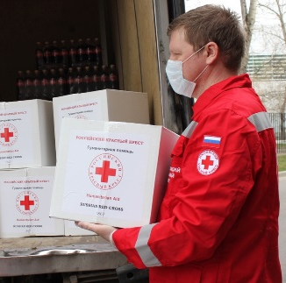
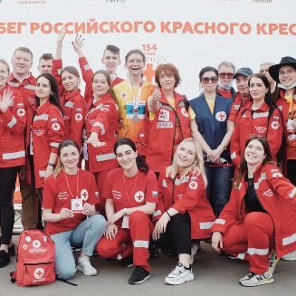
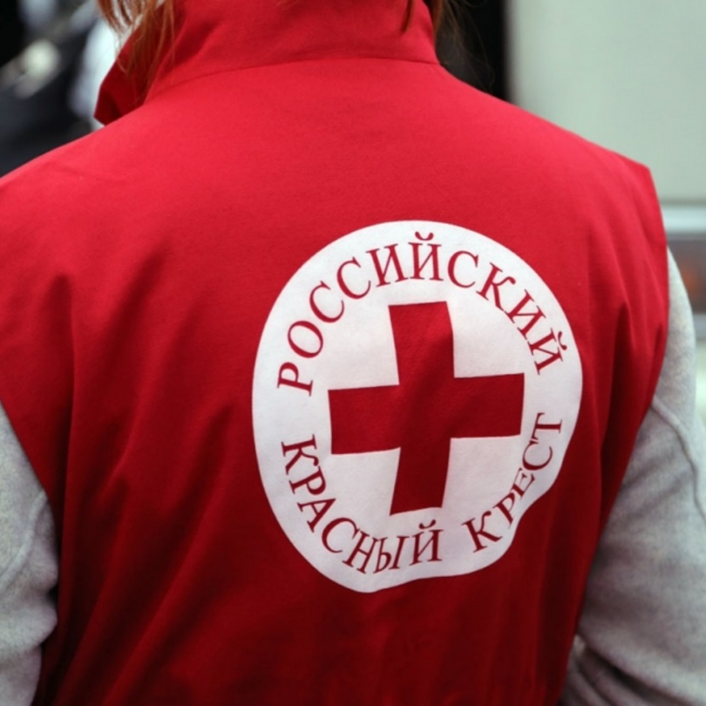
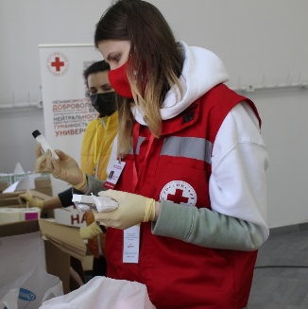
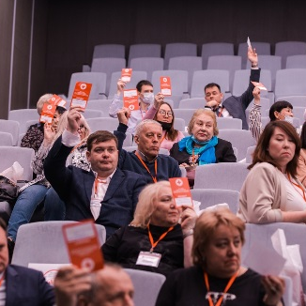
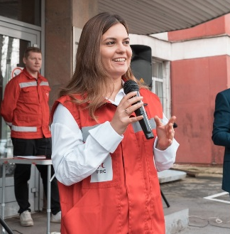
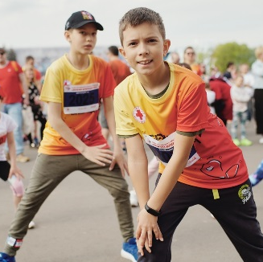
Общероссийская общественная организация «Российский Красный Крест» осуществляет свою деятельность с 1867 года. Российский Красный Крест является участником Международного Движения Красного Креста и Красного Полумесяца.

Slide 3
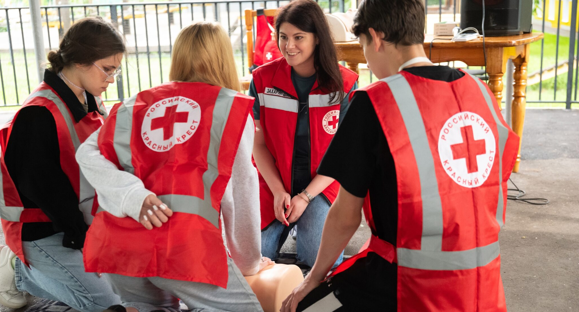
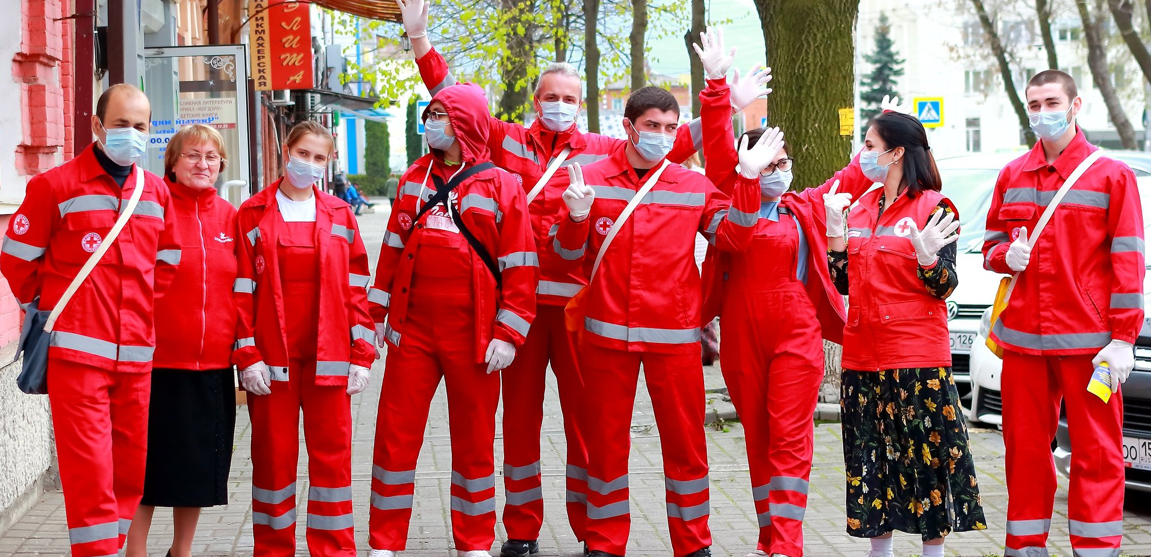
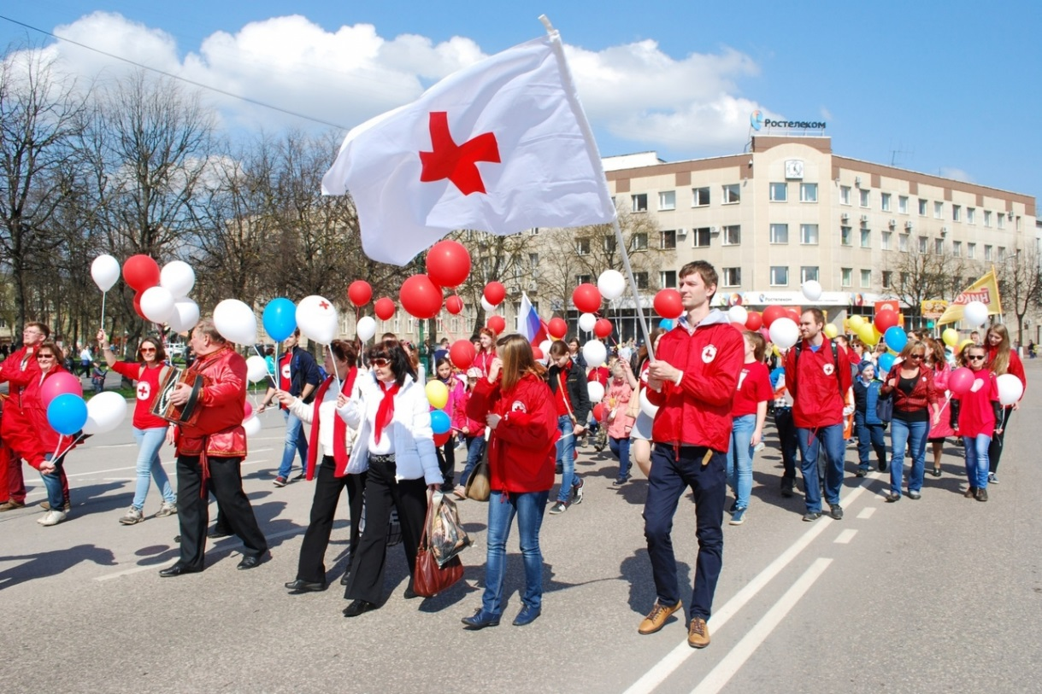
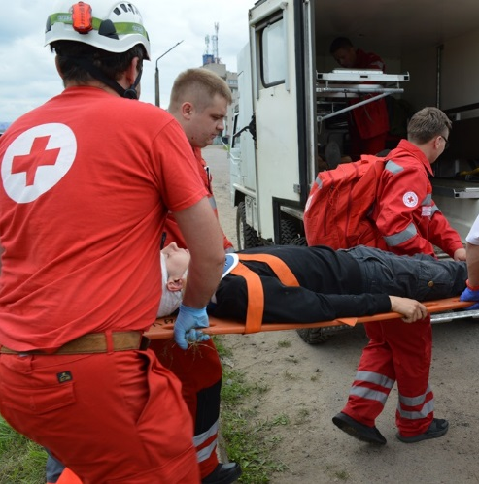
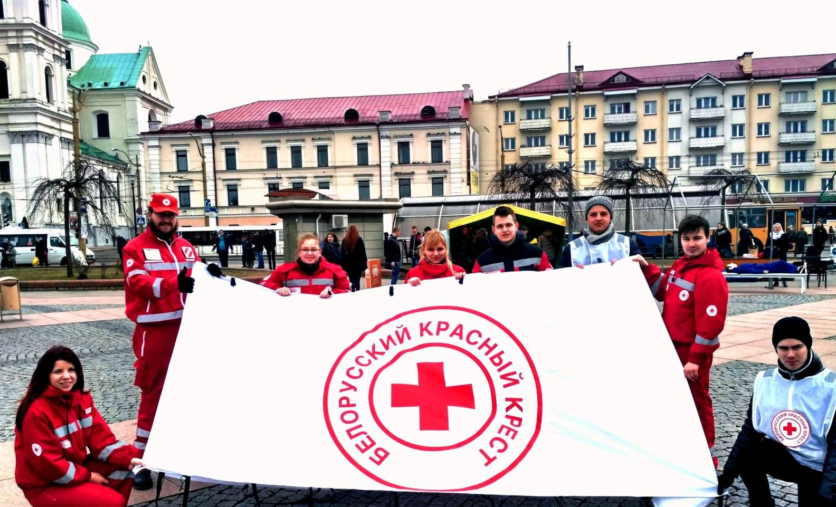
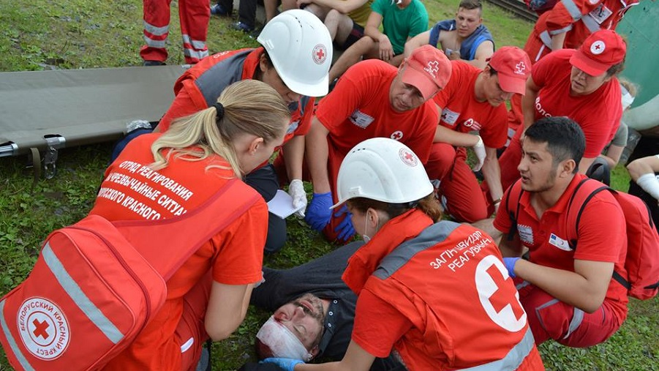
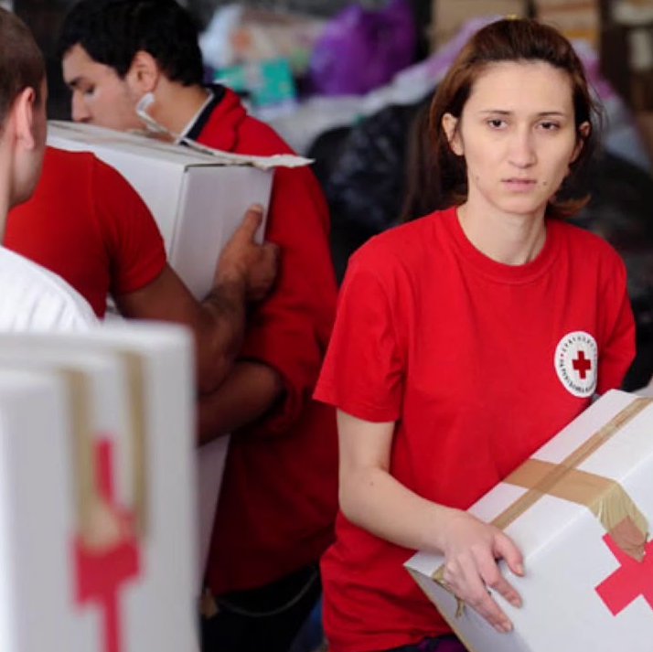
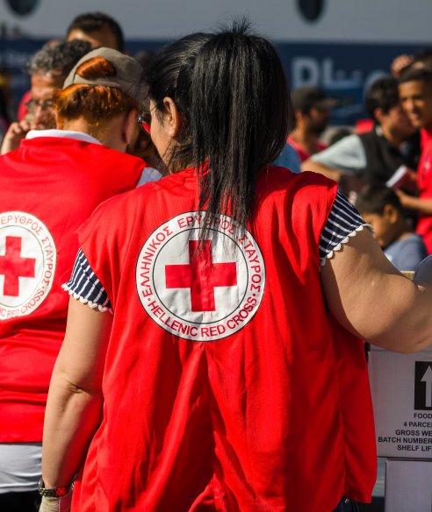
11 ключевых целей работы Красного Креста

Slide 4
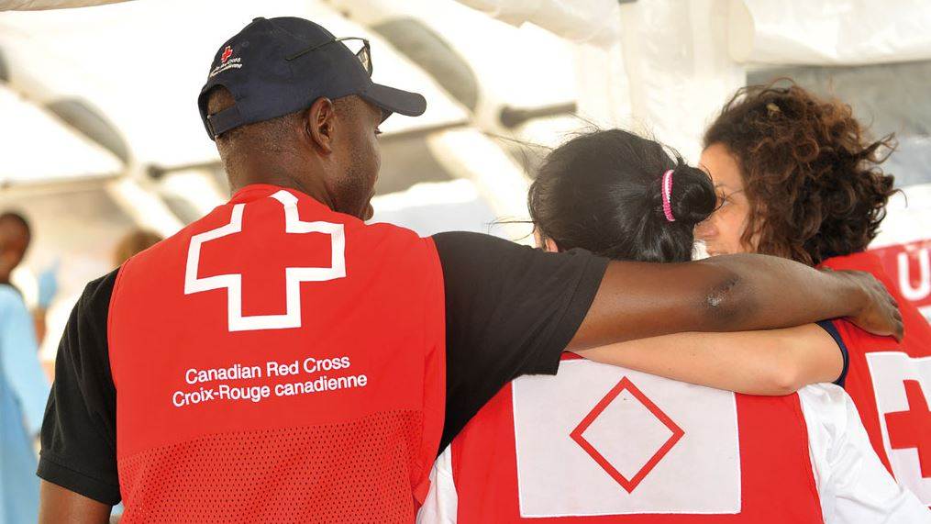
1. Предупреждение и облегчение страданий людей с полной беспристрастностью, без какой-либо дискриминации по национальному признаку, расовой, половой и классовой принадлежности, языка, религиозных верований, идейных взглядов, политических убеждений и социального статуса.
2. Содействие обеспечению более безопасной и здоровой жизни людей, в первую очередь, наиболее уязвимых слоев населения; защита их жизни, физического и нравственного здоровья, и повышение качества их жизни.

Slide 5
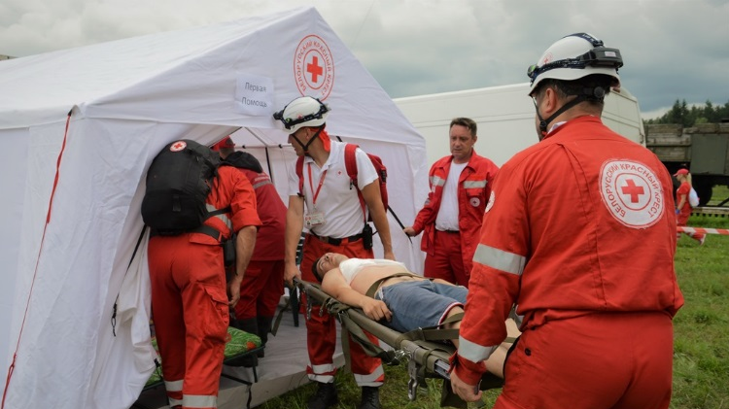
3. Содействие обеспечению уважения личности и человеческого достоинства людей.
4. Содействие гуманизации общественных отношений на национальном и международном уровнях на основе принципов международного права, идеалов милосердия, человеколюбия и мира; отстаивание и продвижение гуманистических ценностей и идеалов.

Slide 6
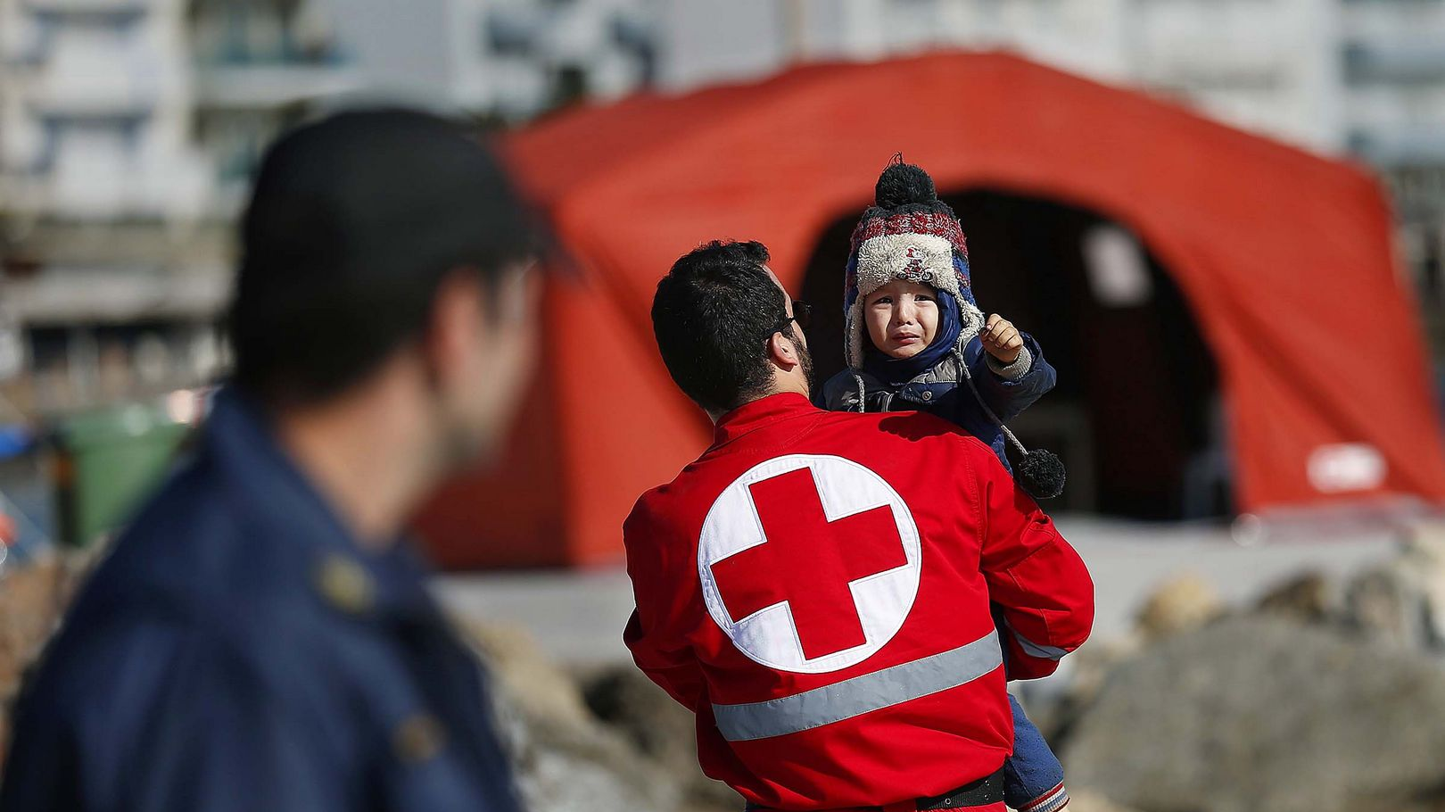
5. Содействие укреплению мира, дружбы и согласия между народами и предотвращению социальных, национальных, религиозных конфликтов.
6. Содействие восстановлению семейных связей между людьми, разделенными войной, вооруженным конфликтом, оккупацией, стихийными бедствиями и иными чрезвычайными обстоятельствами.

Slide 7
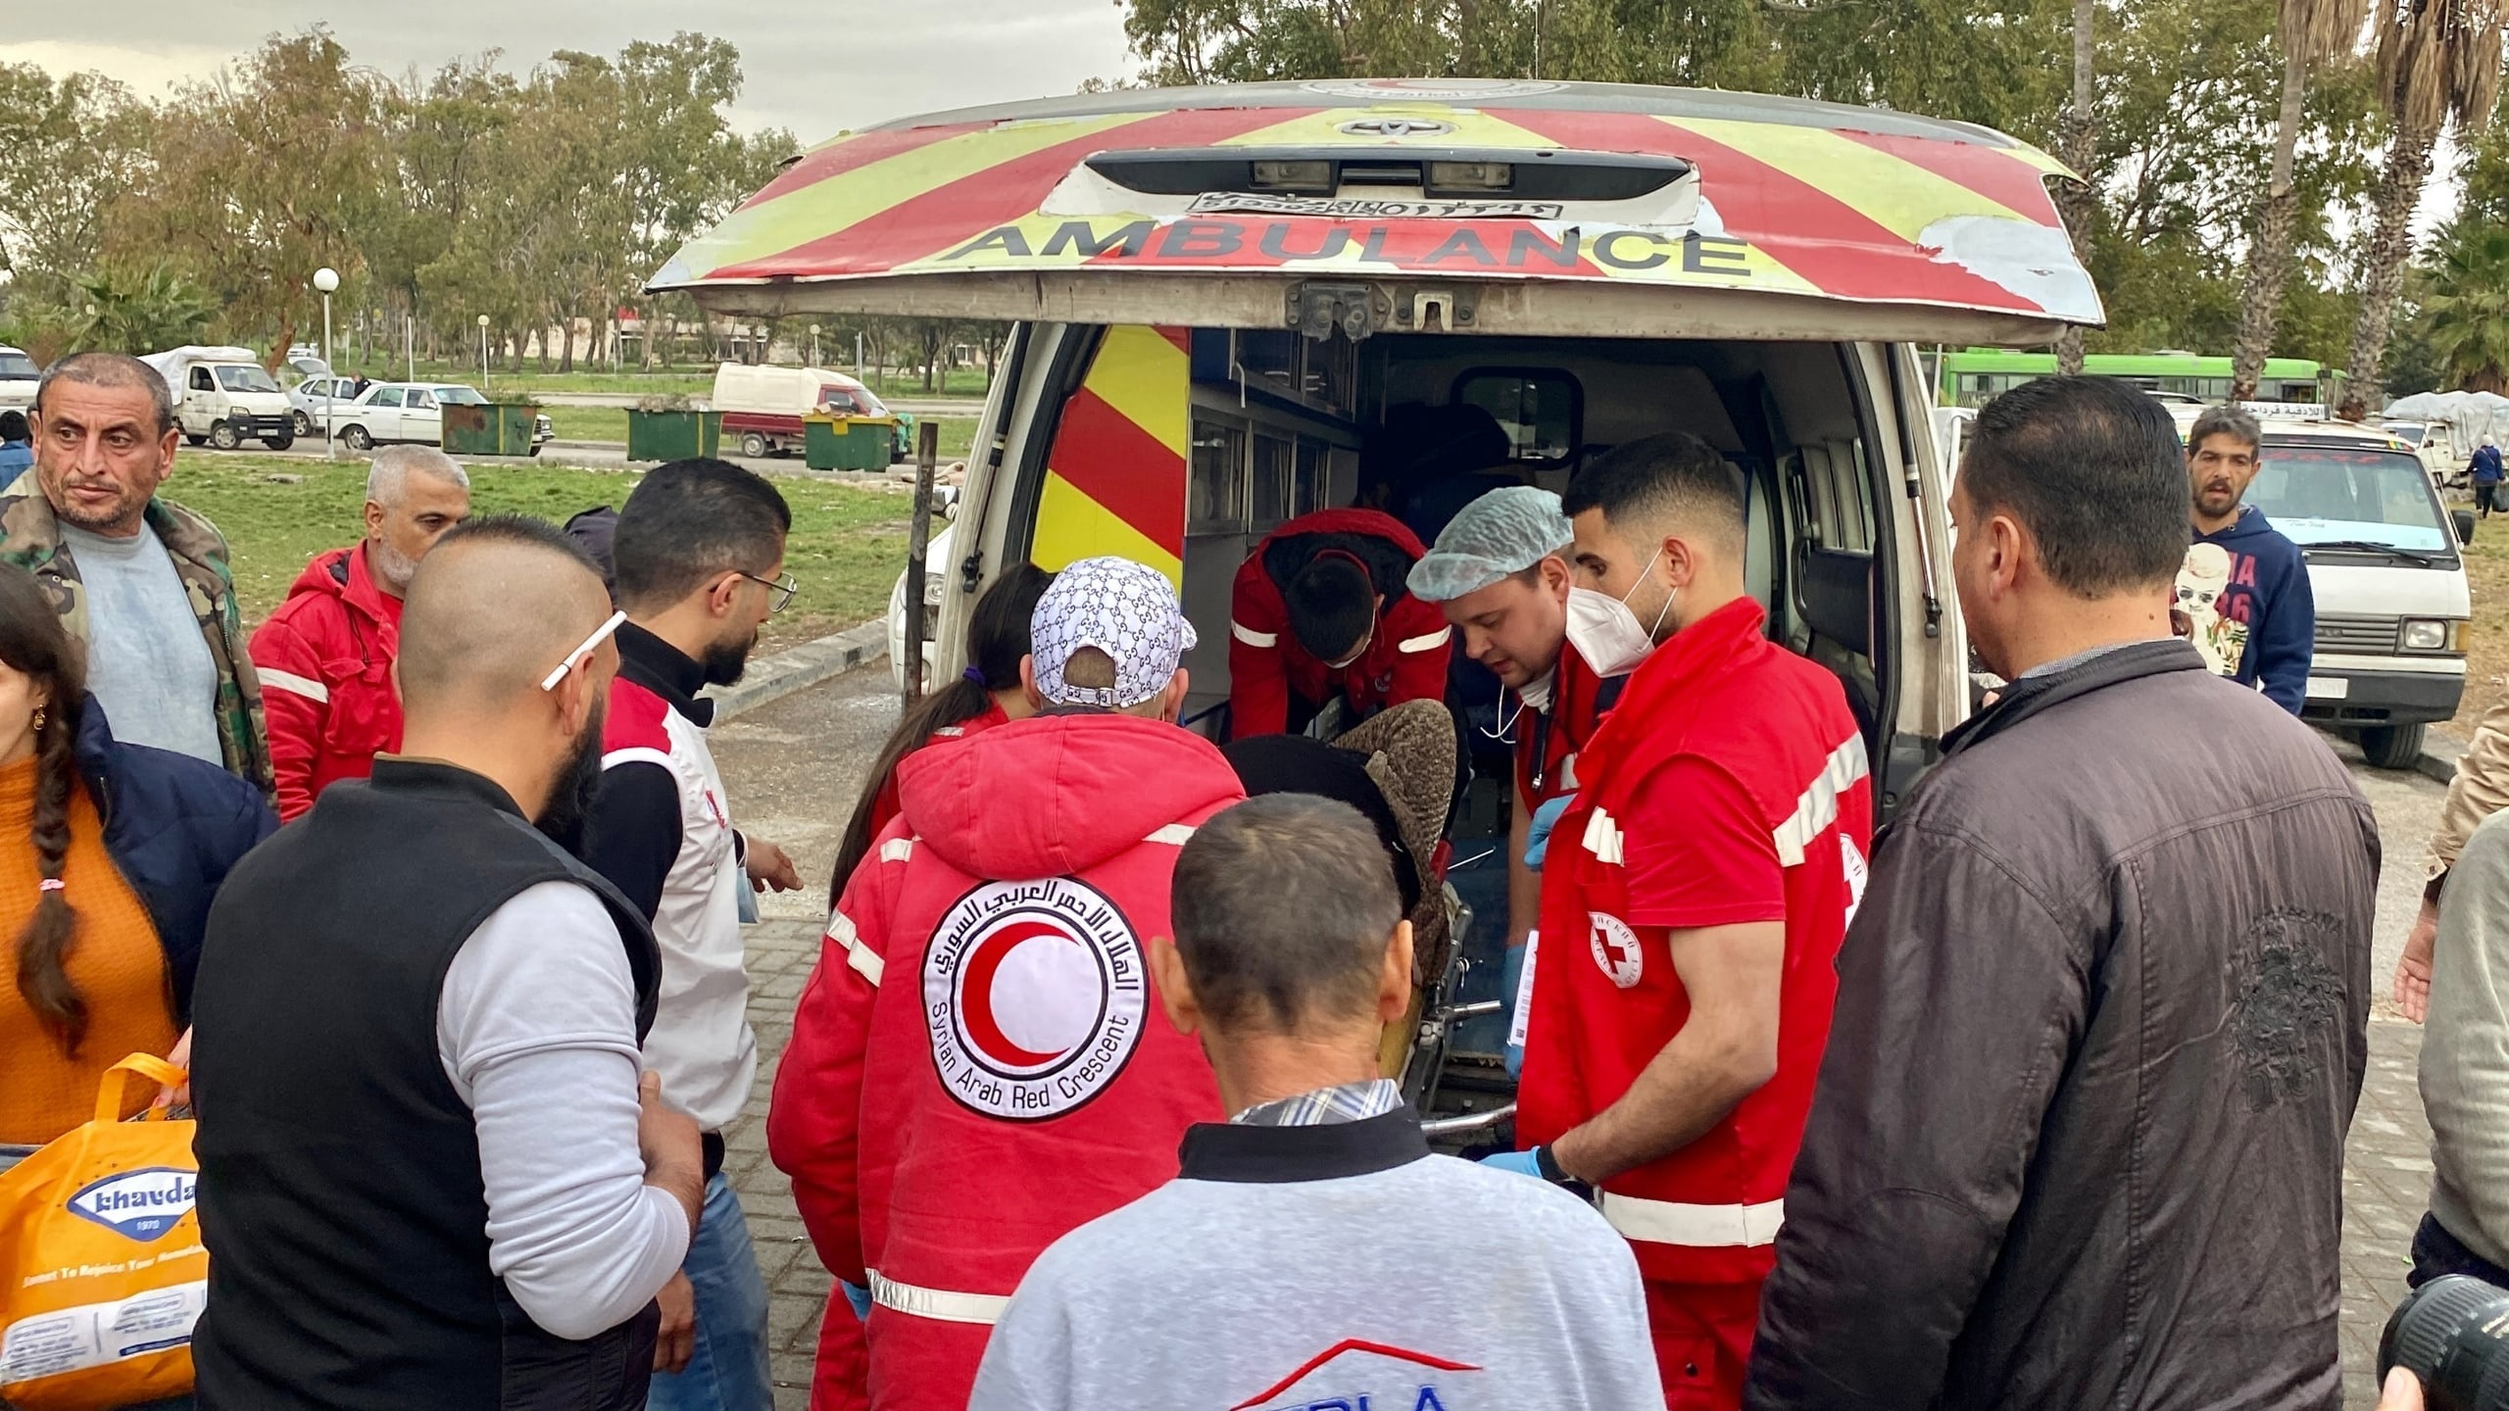
7. Содействие государственным органам власти в вопросе обеспечения соблюдения норм международного гуманитарного права и защиты эмблем Красного Креста, Красного Полумесяца и Красного Кристалла на территории Российской Федерации.
8. Содействие сохранению исторической памяти и защите традиционных общечеловеческих ценностей и гуманистических идеалов.

Slide 8
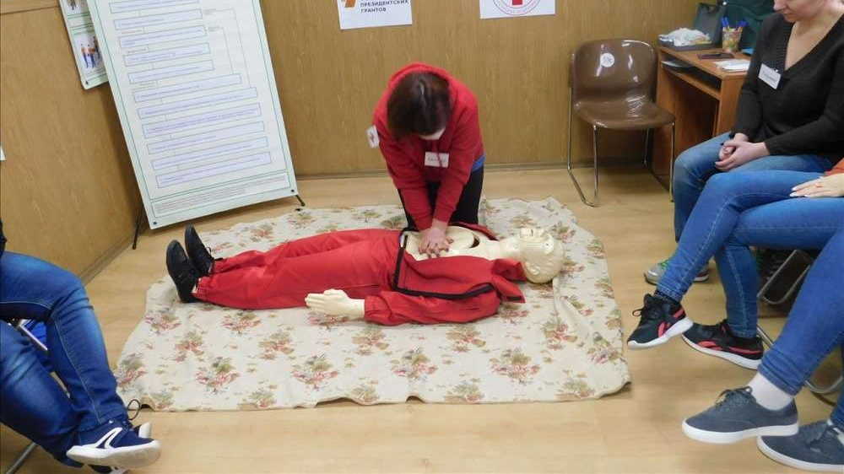
9. Повышение степени подготовленности населения Российской Федерации к действиям в условиях чрезвычайных ситуаций различного характера.
10. Спасение человеческих жизней и восстановление полноценной жизнедеятельности людей после чрезвычайных ситуаций различного характера и кризисов, а также иное участие в преодолении их последствий, в том числе и на международном уровне, в соответствии с положениями Женевских Конвенций от 12 августа 1949 года и Дополнительных протоколов к ним.

Slide 9
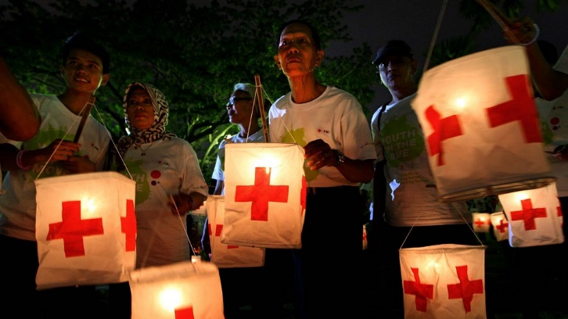
11. Содействие укреплению роли семьи в обществе, а также защите материнства, детства и отцовства.

Slide 10
Основные федеральные направления РКК
Социальные программы
Медицинские программы
Обучение навыкам ПП
Популяризация донорства
Контроль за соблюдением прав человека
Оказания помощи при ЧС

Slide 11
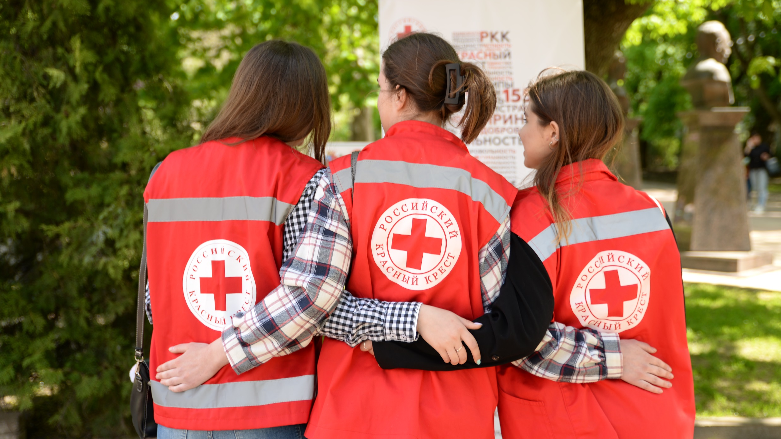
Социальные программы
Социальные программы – одно из ключевых направлений деятельности Российского Красного Креста. Все они направлены на улучшение качества жизни граждан и защиту наиболее уязвимых слоев населения.
Служба Милосердия Российского Красного Креста
Психосоциальная поддержка

Slide 12
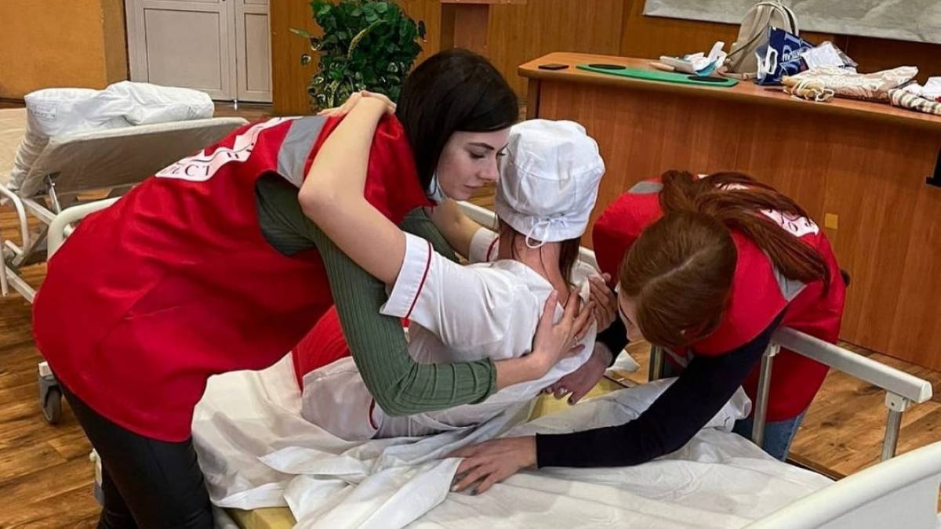
Служба Милосердия Российского Красного Креста
Услуги в сфере надомного патронажа, полустационарного и стационарного обслуживания;
Срочная социальная помощь населению;
Обучение родственному уходу всех желающих;
Профессиональное обучение социальных работников, младших медицинских сестер, сиделок.

Slide 13
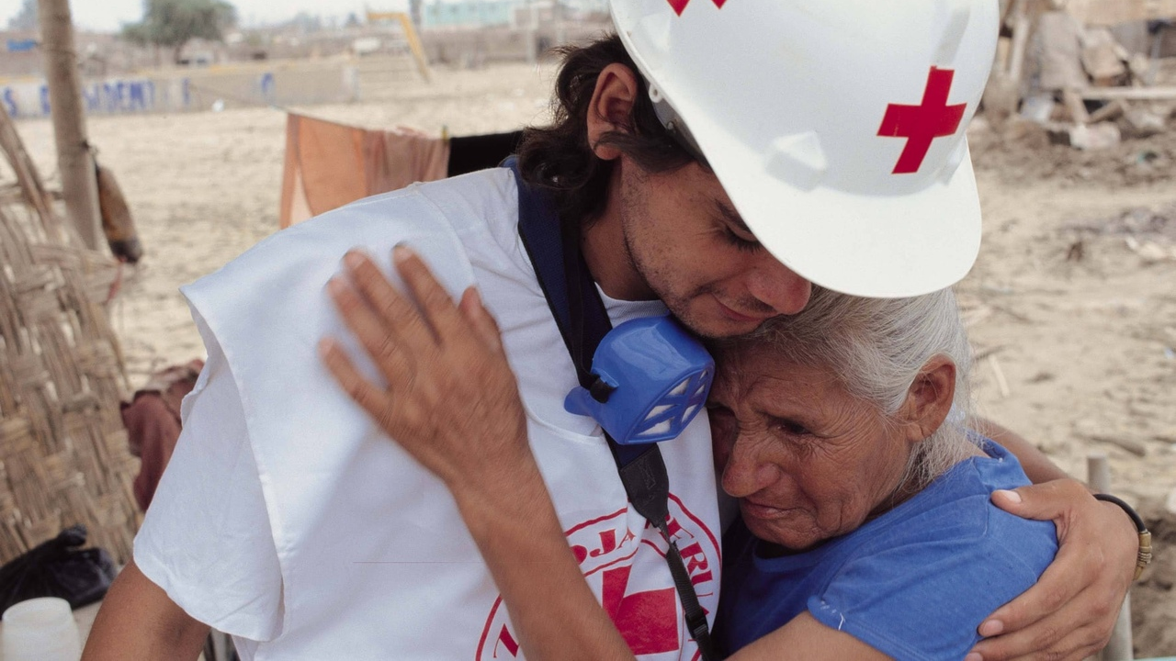
Психосоциальная поддержка
Психологическая поддержка и психосоциальная помощь в трудных жизненных ситуациях;
Минимизация неблагоприятных последствий стресса;
Профилактика появления психологических и психосоциальных проблем у населения.

Slide 14
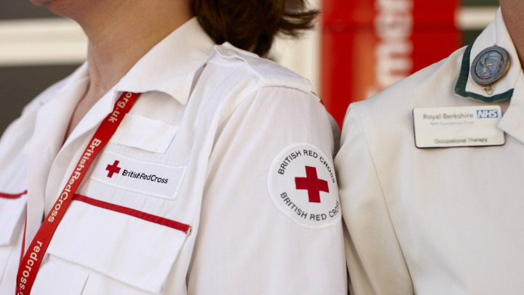
Медицинские программы
Работа в сфере здравоохранения является одной из ключевых сфер деятельности Национальных Обществ Красного Креста и Красного Полумесяца. Реализация программ в сфере здравоохранения направлена на повышение уровня осведомленности в вопросах первичной и вторичной профилактики.
Профилактика ВИЧ-инфекции и туберкулеза
Программы по профилактике распространения COVID-19

Slide 15
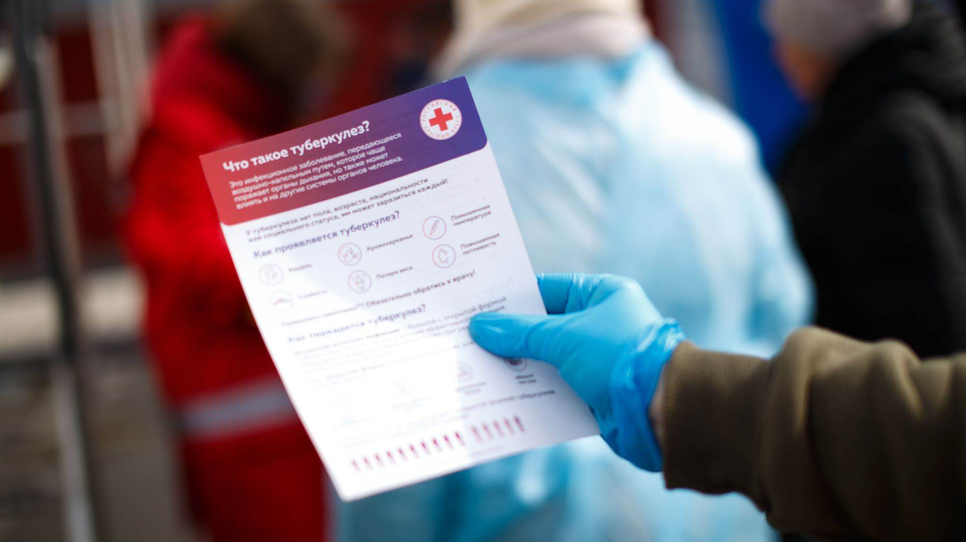
Профилактика ВИЧ-инфекции и туберкулёза
Школы пациентов и группы взаимной поддержки для людей, живущих с ВИЧ-инфекцией и туберкулезом;
Всероссийская акция, приуроченная ко Всемирному дню борьбы с туберкулезом;
Всероссийская акция, приуроченная ко Всемирному дню борьбы со СПИДом;
Повышение доступности тестирования на ВИЧ-инфекцию среди населения.

Slide 16
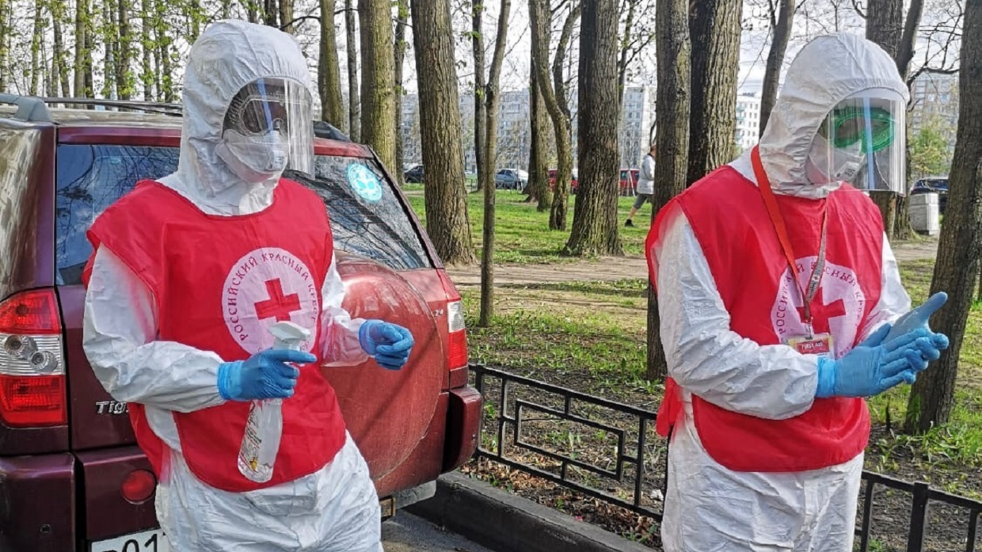
Программы по профилактике распространения COVID-19
Школа восстановления пациентов, перенесших COVID-19;
Программа «Останови распространение COVID-19»;
Программа по поддержке вакцинации от коронавирусной инфекции.

Slide 17
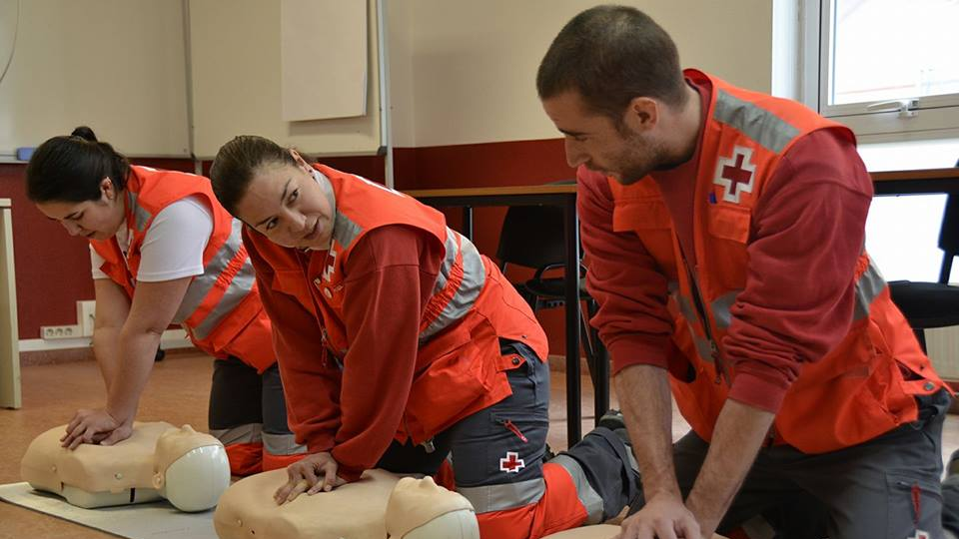
Обучение навыкам первой помощи
Обучение населения приемам оказания первой помощи является традиционным видом деятельности Международного Движения Красного Креста и Красного Полумесяца во всем мире. На протяжении полутора веков миллионы добровольцев по всему свету спасали и спасают жизни людей во время стихийных бедствий, в зонах вооруженных конфликтов и в других чрезвычайных ситуациях.
Оказание первой помощи — это не теория, а навык. Нельзя научиться этому, прочитав даже самое лучшее практическое руководство. Для того, чтобы уметь провести сердечно-легочную реанимацию, остановить кровотечение и перебинтовать рану, нужно обязательно практиковаться под руководством профессионалов. Пройти обучение первой помощи — это реальный шанс когда-нибудь спасти жизнь человеку.

Slide 18
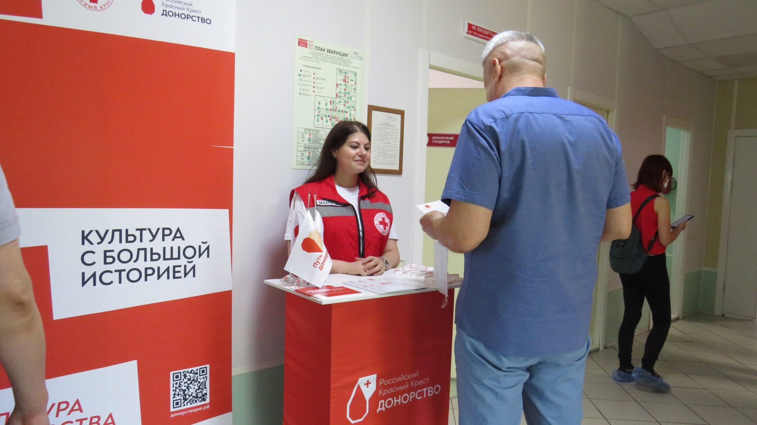
Популяризация донорства
Донорство – это исторически одно из приоритетных направлений развития Российского Красного Креста. В годы ВОВ благодаря работе Российского Красного Креста, движение донорства стало массовым. На фронт было отправлено более 700 тысяч литров крови. Сейчас Российский Красный Крест совместно с партнерами проводит просветительскую работу по популяризации донорства в России.
Донорство крови
Донорство костного мозга

Slide 19
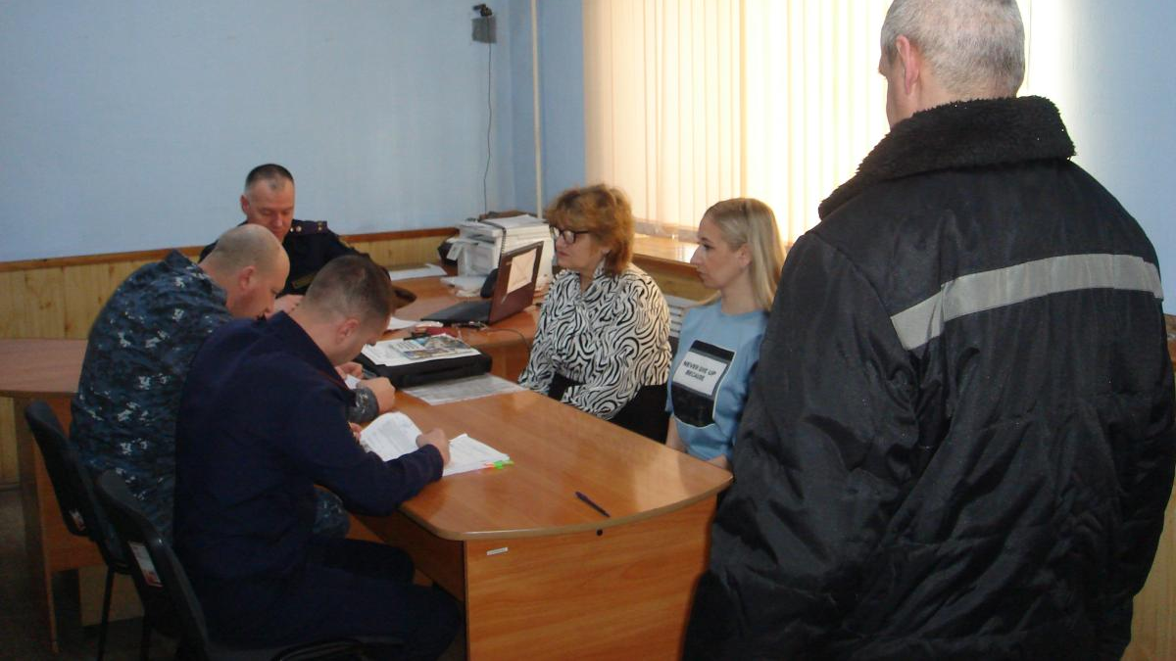
Контроль за соблюдением прав человека
Общественные наблюдательные комиссии созданы в 2008 году для осуществления «контроля соблюдения прав заключенных в местах принудительного содержания». В разных регионах в состав ОНК входит от 5 до 40 человек. Это общественная, правозащитная и потому неоплачиваемая работа. Выдвигать кандидата могут любые общественные объединения (зарегистрированные и действующие не менее пяти лет), кроме политических партий, религиозных конфессий и НКО из реестров иностранных агентов.

Slide 20
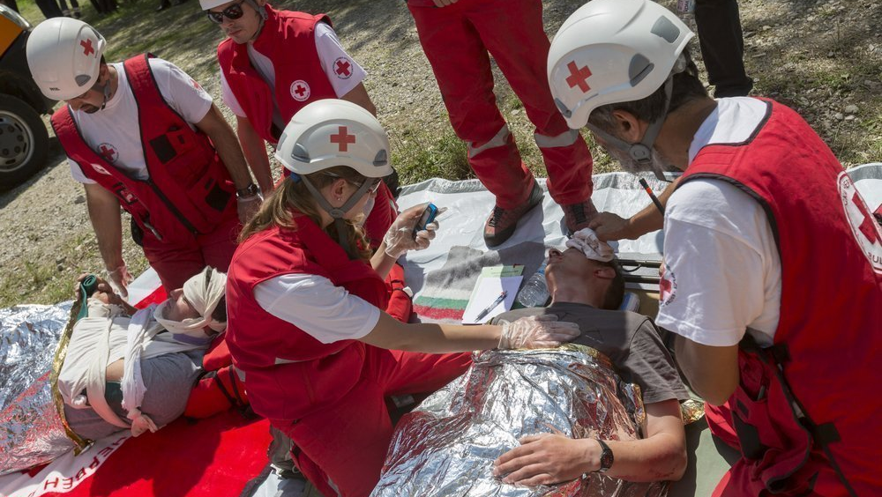
Оказания помощи при ЧС
Российский Красный Крест реализует программу предоставления помощи людям, пострадавшим от чрезвычайных ситуаций. В рамках программы Российский Красный Крест:
предоставляет гуманитарную помощь в кризисных ситуациях;
организовывает оперативные отряды для работы в ЧС;
обучает население реагированию на ЧС;
информирует население о борьбе с особо опасными заболеваниями.

Slide 21
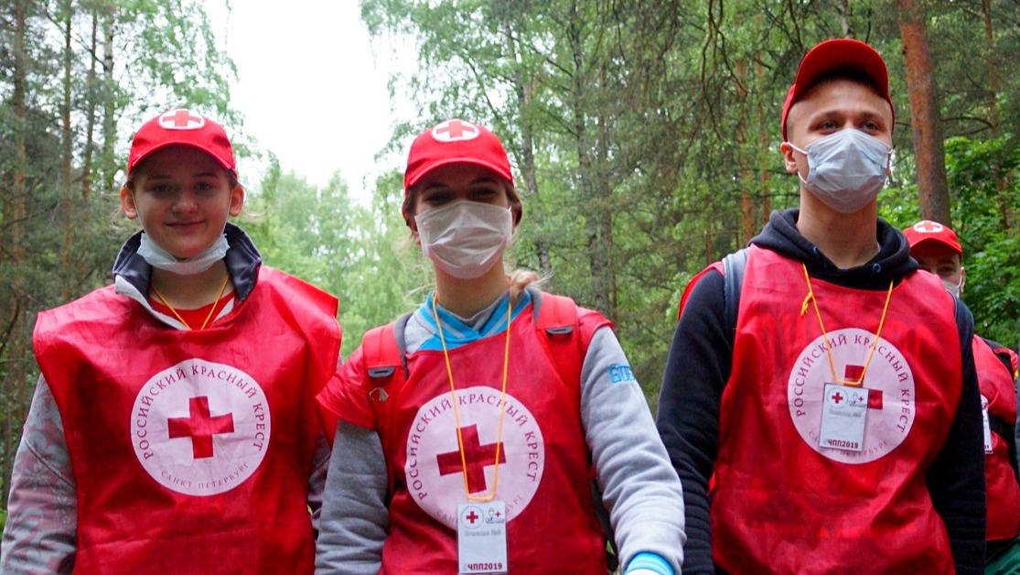
Почему нам нужны добровольцы?
Главная сила Российского Красного Креста – это неравнодушные люди, которые не могут оставаться безразличными к чужим страданиям. Волонтеры и добровольцы позволяют нам помочь огромному количеству людей, чего не удалось бы сделать никак иначе.
Добровольцы соблюдают принципы Красного Креста, прежде всего, гуманность и нейтральность, они не транслируют интересы какой-либо политической или социальной группы, не дискриминируют людей ни по одному из признаков. Именно поэтому они вызывают доверие и могут эффективно помогать всем нуждающимся.
Если вы искренне хотите помогать, присоединяйтесь к нам: вместе мы сможем сделать мир лучше!

Slide 22
Председатель Кировского регионального отделения
«Российский Красный Крест»:
Садакова Надежда Сергеевна
Тел. 89536925303
(WhatsApp, Telegram, Viber)
Рабочая почта: 43region@redcross.ru

